Slide 1
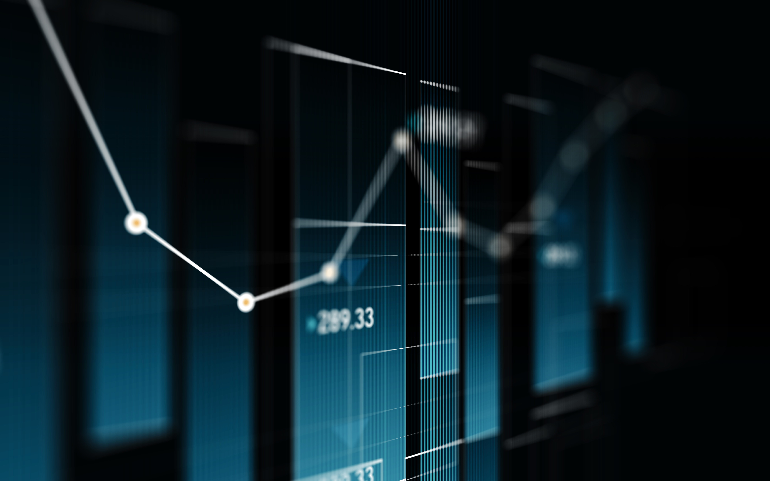
Mesterséges Intelligencia (MI
) Hogyan működik és milyen hatása van?

Slide 2
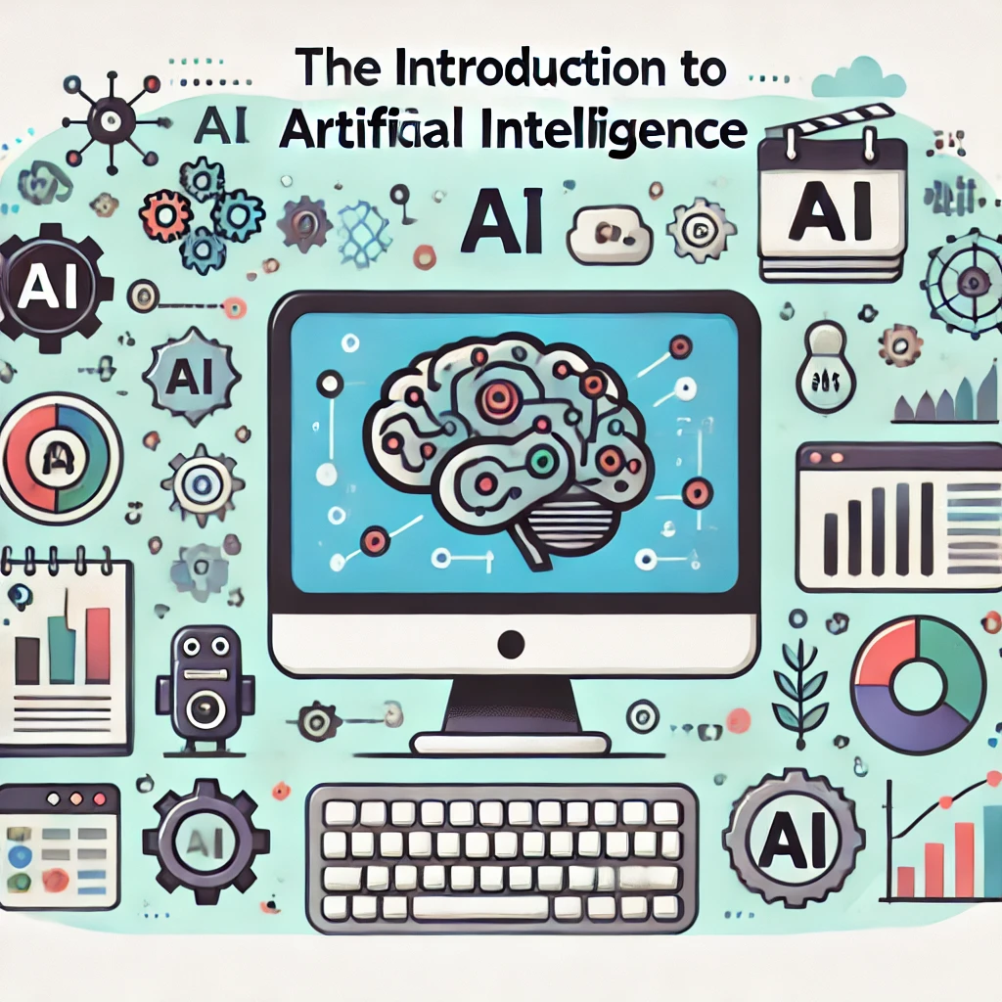
Bevezetés a mesterséges intelligenciába
A mesterséges intelligencia (MI) célja, hogy gépek "intelligens" feladatokat oldjanak meg.
Ezek a feladatok általában emberi képességeket utánoznak, mint pl. a tanulás, döntéshozás és problémamegoldás.
Az MI napjaink technológiai fejlődésének egyik központi eleme.

Slide 3
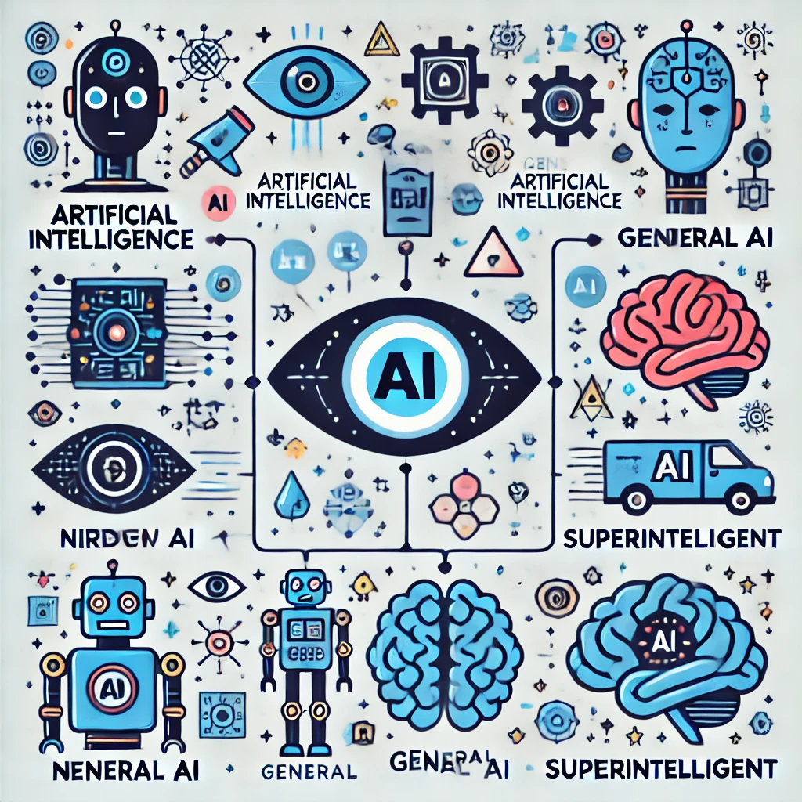
Az MI típusai
Szűk (Narrow) MI: Csak egy meghatározott feladat elvégzésére képes, pl. arcfelismerés vagy fordítás.
Általános (General) MI: Olyan rendszerek, amelyek bármilyen intellektuális feladatot el tudnának végezni (még fejlesztés alatt).
Szuperintelligens MI: Elméleti koncepció, amikor az MI messze túlszárnyalja az emberi intelligenciát.

Slide 4
Hogyan tanul egy MI?
Gépi tanulás (Machine Learning): Adatok alapján tanulás, mintázatokat talál, majd döntéseket hoz. Algoritmusok segítik ebben.
Mélytanulás (Deep Learning): Az MI egy mesterséges neurális hálózatot használ, ami az emberi agyhoz hasonlóan dolgozza fel az információkat.
Felügyelt tanulás: Címkézett adatokkal való tanulás, ahol a helyes válaszokat az adatokhoz adják.
Nem felügyelt tanulás: Az MI címkézetlen adatokból próbál összefüggéseket találni.

Slide 5

Algoritmusok és adatok szerepe
Algoritmusok: Az MI programok alapját képező szabályrendszerek. Ezek határozzák meg, hogyan elemzi a gép az adatokat.
Adatok: Minél több és minél tisztább adat áll rendelkezésre, annál pontosabb lesz az MI.
Big Data: Az MI rendszerek nagy mennyiségű adatot dolgoznak fel a pontosság érdekében.

Slide 6
MI a mindennapjainkban
Önvezető autók: Szenzorok és MI algoritmusok segítségével vezetik magukat, felismerik az utat, akadályokat és közlekedési szabályokat.
Digitális asszisztensek: Siri, Google Assistant és Alexa természetes nyelvi feldolgozás segítségével válaszolnak kérdésekre.
Orvosi diagnosztika: Az MI gyorsabban és pontosabban elemezhet orvosi képeket és adatok alapján javasol diagnózist.

Slide 7
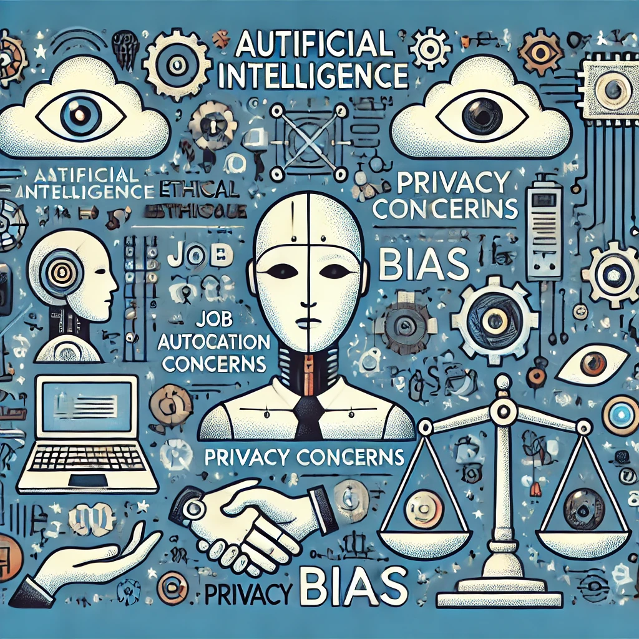
Etikai és társadalmi kérdések az MI-vel kapcsolatban
Munkahelyek jövője: Az automatizálás számos szakmát átalakít, potenciálisan munkahelyek megszűnésével járhat.
Adatvédelem: Az MI nagy mennyiségű személyes adatot használ, így felmerül a kérdés: hogyan biztosítható a magánélet védelme?
Befogultság: Ha az MI rendszereket elfogult adatokkal tanítják, döntéseik is elfogultak lehetnek.

Slide 8
A mesterséges intelligencia jövője
Általános MI: A kutatók azon dolgoznak, hogy létrehozzanak egy rendszert, ami bármilyen intellektuális feladatot el tud végezni.
Mesterséges szuperintelligencia: Lehetséges jövőbeli állapot, ahol az MI sokkal intelligensebb lesz az embernél.
Kutatások és innovációk: Új technikák és algoritmusok folyamatosan fejlődnek, hogy az MI jobb és biztonságosabb legyen.

Slide 9
Összegzés
Az MI az emberi intelligencia utánzására képes rendszerek összessége.
Hasznos a mindennapi élet számos területén, de odafigyelést igényelnek az etikai és társadalmi kérdések.
Az MI gyors fejlődése új lehetőségeket, de új kihívásokat is hoz.

